Slide 1
第3回 ボードゲーム大祭 in TOKINOSUMIKA
出展者様向け 開催概要

Slide 2
1)開催概要
1.1 開催概要
1.2 開催目的
1.3 主催、協力企業
1.4 会場案内
2.1 出展者募集
2.2 荷物の配送
2.3 駐車場のご案内
2.4 会場レイアウト案内
2.5 出展者向け宿泊プラン
2.6 スケジュール
2.7 昨年度の様子、入場者データ

Slide 3
1.1 開催概要
主 催 ： 株式会社時之栖
協 力 ： 株式会社バトン
企画運営 ： ボードゲーム大祭実行委員会
日 時 ： 2024年9月7日(土) 10：00～17：00 / 9月8日(日) 10：00～15：00
場 所 ： 御殿場高原時之栖(静岡県御殿場市)
内 容 ： ①ボードゲームを中心としたアナログゲーム(関連商品含む)の体験会、即売会
②出展者同士の交流、一般参加者との交流
入 場 料 ： 500円/1day(ワンドリンク付) ※小学生以下無料
出 展 数 ： 最大63団体(企業ブース13社、一般ブース47団体、企画・体験ブース2団体)
出 展 料 ： 無料
大 賞 ： 一般来場者の投票制により、一般ブース出展者の中から
『ボードゲーム大祭大賞』を決定致します

Slide 4
1.2 開催目的
『ボードゲーム大祭』は新たな価値創造を目指し、
オンリーワンの宿泊・体験型イベントを追求します。
ボードゲームを中心としたアナログゲームユーザーは年々増加しており、
近年多数のメディアでも取り上げられ大変注目されています。
女性ユーザーやファミリー層など幅広い世代が興味を示している反面、
初心者でも手に取りやすく、親しみやすい場所や機会が少ないように感じております。
そこで、『ボードゲーム大祭』ではボードゲームファンから初心者まで全員が
安心して・楽しく・親しみやすい 空間を、ふじのくに・静岡から創出します。
昨年9月に開催した「ボードゲーム大祭2023」では多くの反響を頂きましたが、
皆様から頂いたご意見や反省を活かし、進化したボードゲーム大祭を開催致します。
＃ボードゲーム大祭 ＃ボドゲ大祭
＃時之栖
＃ボードゲームショップ風見鶏

Slide 5
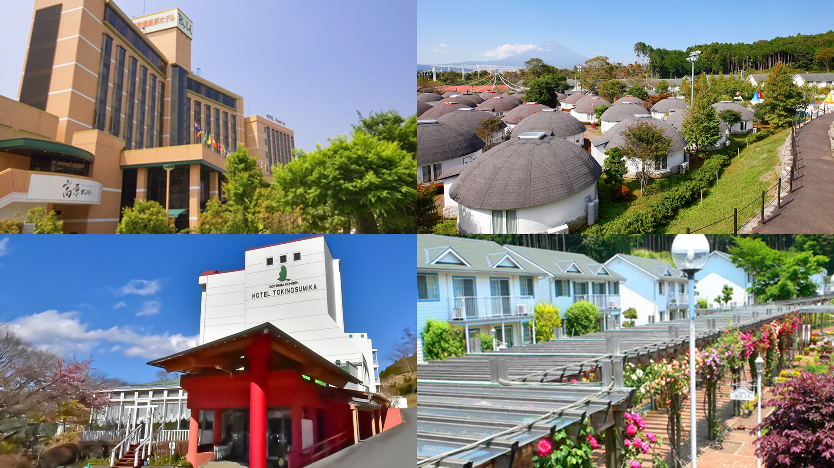
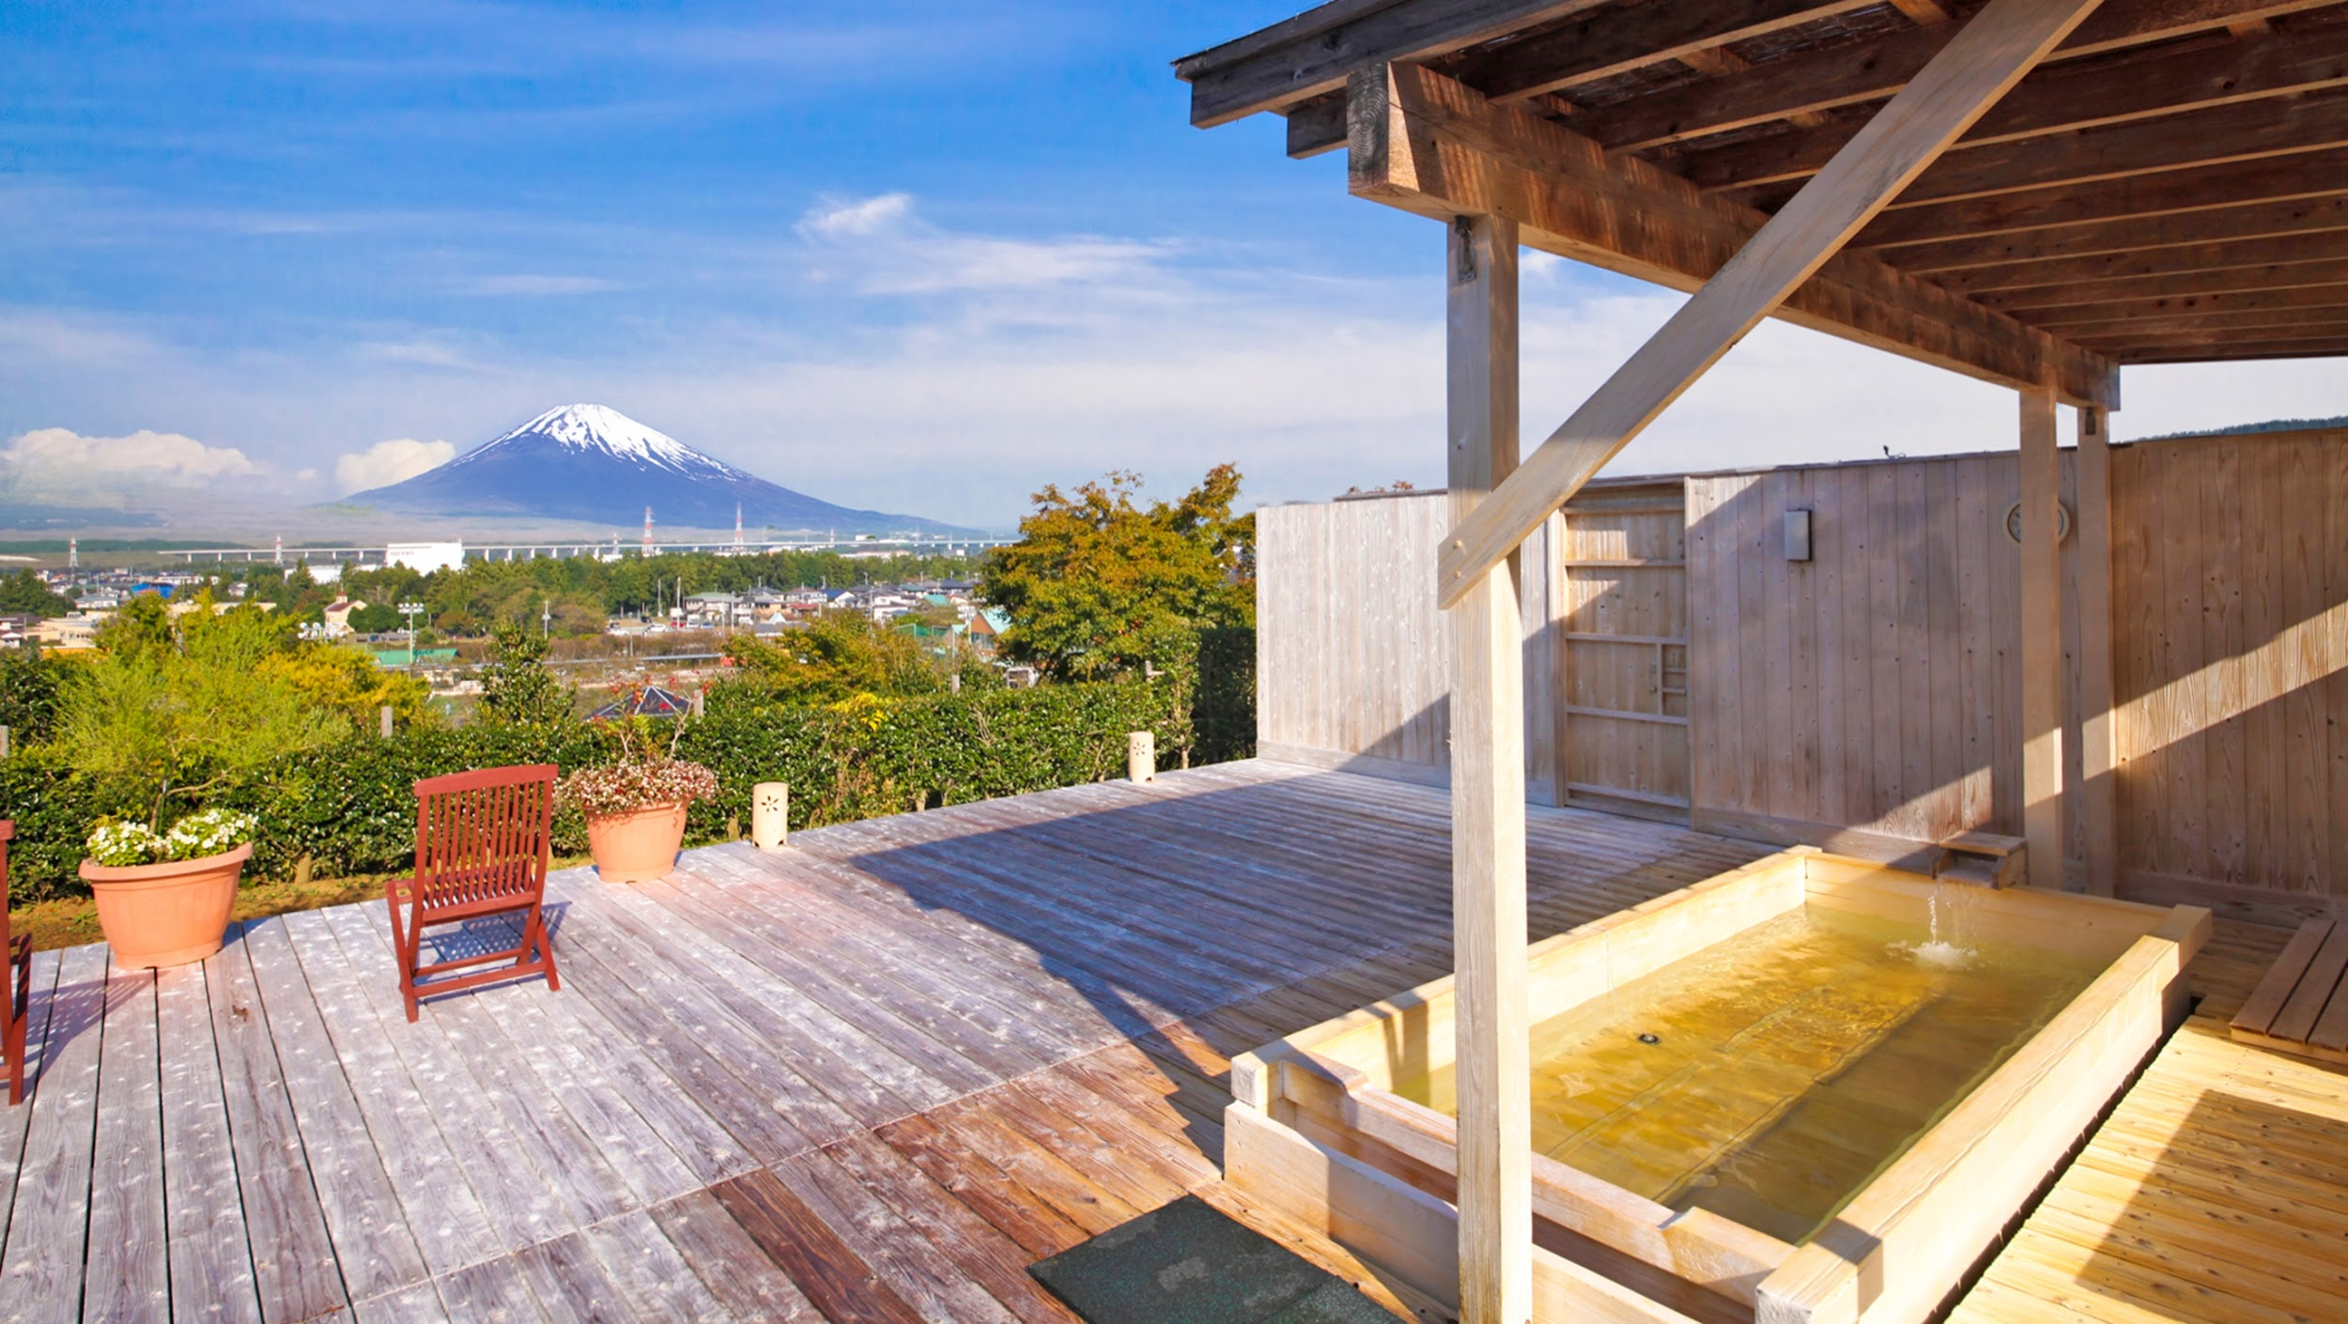
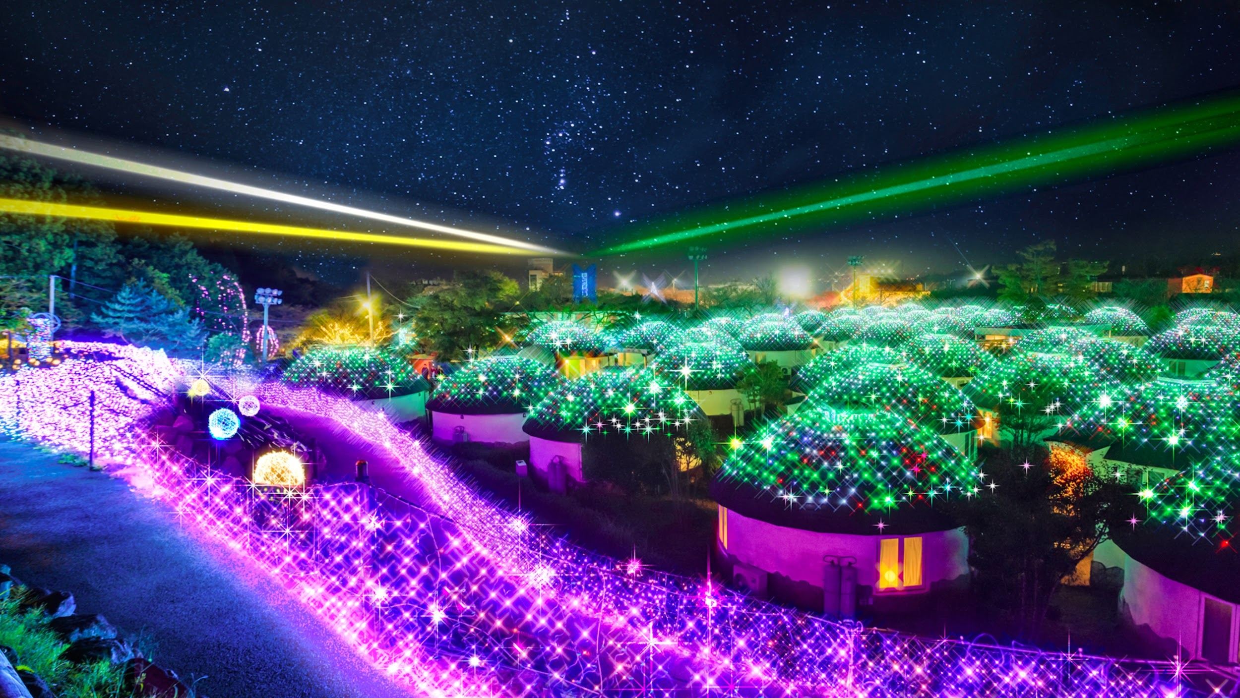
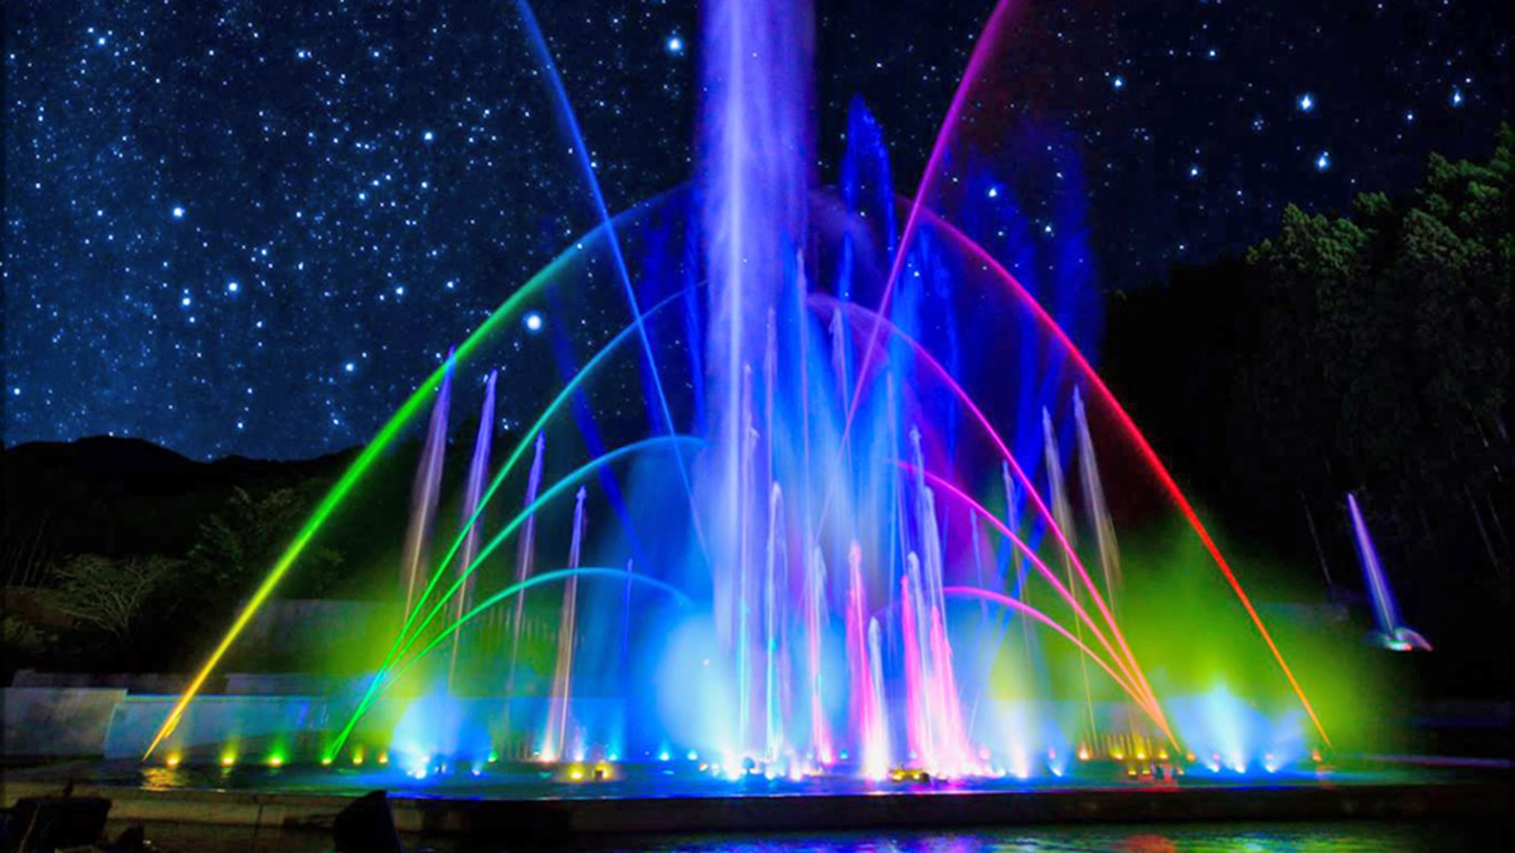
1.3 主催企業
株式会社 時 之 栖
TOKI NO SUMIKA
『御殿場高原時之栖』とは・・・
「緑と光のリフレッシュリゾート」をコンセプトとした複合施設です。
御殿場市を中心に、静岡県内で宿泊１９施設・温浴5施設等を運営し
御殿場園内の年間来場者数は180万人を数えます。
全国的にも先駆けてスタートしたイルミネーション「ひかりのすみか」は、
20年以上の歴史がありイルミネーションアワードでも入賞を果たしております。
また、関連会社のGKB株式会社ではクラフトビールを醸造しており
「御殿場高原ビール」の愛称で多くの方々から親しまれています。
ボードゲーム大祭を通じて、新たな価値を創造し、当社Missionでもある
『一人一人が幸せになる為に、私たちは感動をつくる』の実現を目指します。
事業内容 宿泊事業、温浴事業、食品加工販売事業、
レストラン事業、スポーツ事業
参考数値 御殿場のみ年間利用客数 １８０万人
合計ホテル宿泊者数 ５２万人
合計日帰り温浴入館者数 １５０万人
公式ホームページ▶ 時之栖 (tokinosumika.com)

Slide 6
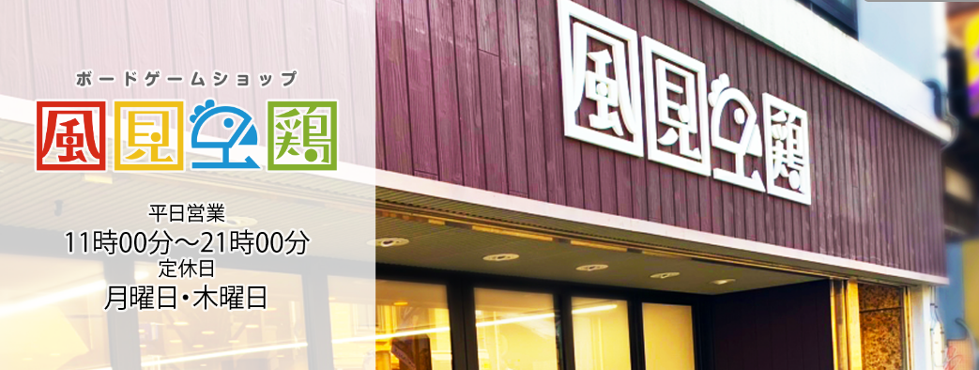
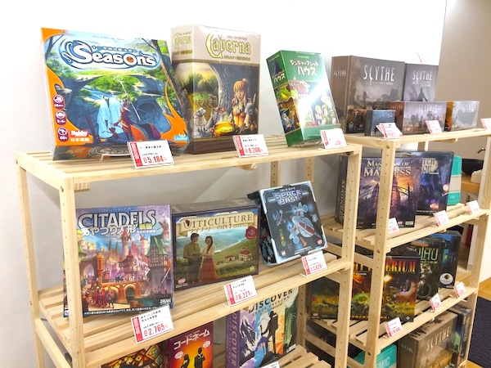
1.3 協力企業
株式会社 バトン
Baton
『バトン』について・・・
ボードゲームは、家族間のコミュニケーションのツールとして、子供向けの
知育玩具として、年配者向けの娯楽の一つとして、老若男女問わずいつでも気軽に
遊ぶことができます。
当社では、そんなボードゲームの魅力をさらに伝えるべく、ボードゲームを
中心としたホビー商品のネット通販事業を通して、市場の活性化・拡大に
貢献していきたいと考えております。
また、ネット通販と並行して、アンテナショップを運営し、気軽に商品を
手に取り体験できる環境をご提供します。体験会などのイベントの開催や、
限定商品の製造など、小売業務だけではなく、新たな試みへ積極的に取り組んで
います。地方創生を掲げ、地域振興に貢献できるよう尽力致します。
事業内容 ボードゲーム・ホビー・玩具を中心とした商品の
企画・仕入・販売、店舗「風見鶏」の運営
参考情報 「みしまっぷ」が三島市ふるさと納税返礼品に採用
楽天市場「月間優秀ショップ」受賞多数
公式ホームページ▶
トップページ - 株式会社バトン (baton-net.jp)
バトンストア本店▶
フィギュア・ホビー通販 バトンストア (baton-store.jp)
バトンストア中野ﾌﾞﾛｰﾄﾞｳｪｲ店▶
バトンストア中野ﾌﾞﾛｰﾄﾞｳｪｲ店 (baton-store.jp)

Slide 7
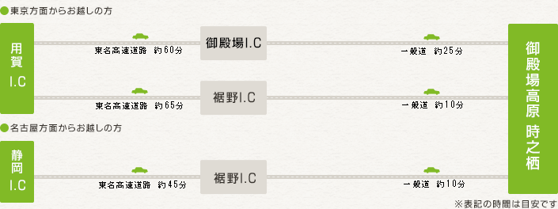
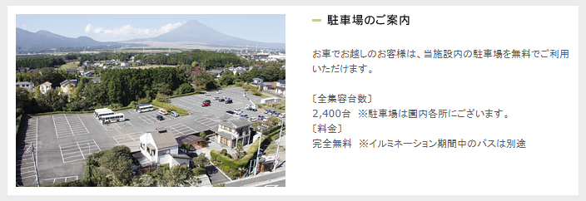
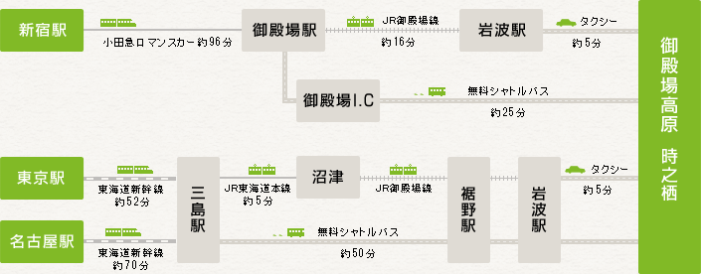
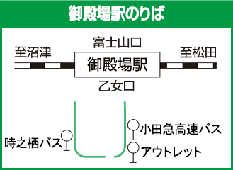
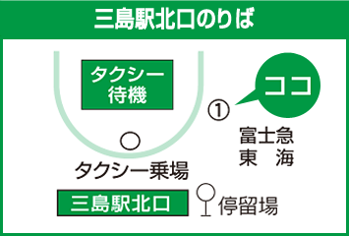
1.4 会場案内
(お車でお越しの場合)
(電車お越しの場合) ※最寄り駅2カ所から無料シャトルバスが運行しています
シャトルバス時刻表はこちら▼
交通アクセス | 時之栖 (tokinosumika.com)
※イベント当日は増便を予定しておりますので都度ご確認ください

Slide 8
2.1 出展者募集について
募集期間：2024年3月20日～4月30日
時之栖公式サイトにて応募フォームを用意いたします。
ボードゲーム大祭公式Xにてご案内いたします。 https://twitter.com/boardgametaisai
募集期間終了後5月中旬頃に当落の決定。 ※お申し込み時にご登録いただくメールアドレス宛にご連絡いたします。
2.2 荷物の配送について
次ページの「搬入票」を利用の上2024年9月5日(木)12:00以降の指定で
元払いにて下記住所宛にご発送ください。
＜送り先＞
〒412-0033
静岡県御殿場市神山719
株式会社時之栖 御殿場高原ホテル(ボードゲーム大祭2024) 行
2.3 駐車場の利用・搬入について
当日お車にて搬入される出展者様は、第5駐車場または第1駐車場(P9参照)にお車を停めて会場に越しください。
宿泊プランをお申し込みの方は各宿泊施設の駐車場がご利用可能です。

Slide 9
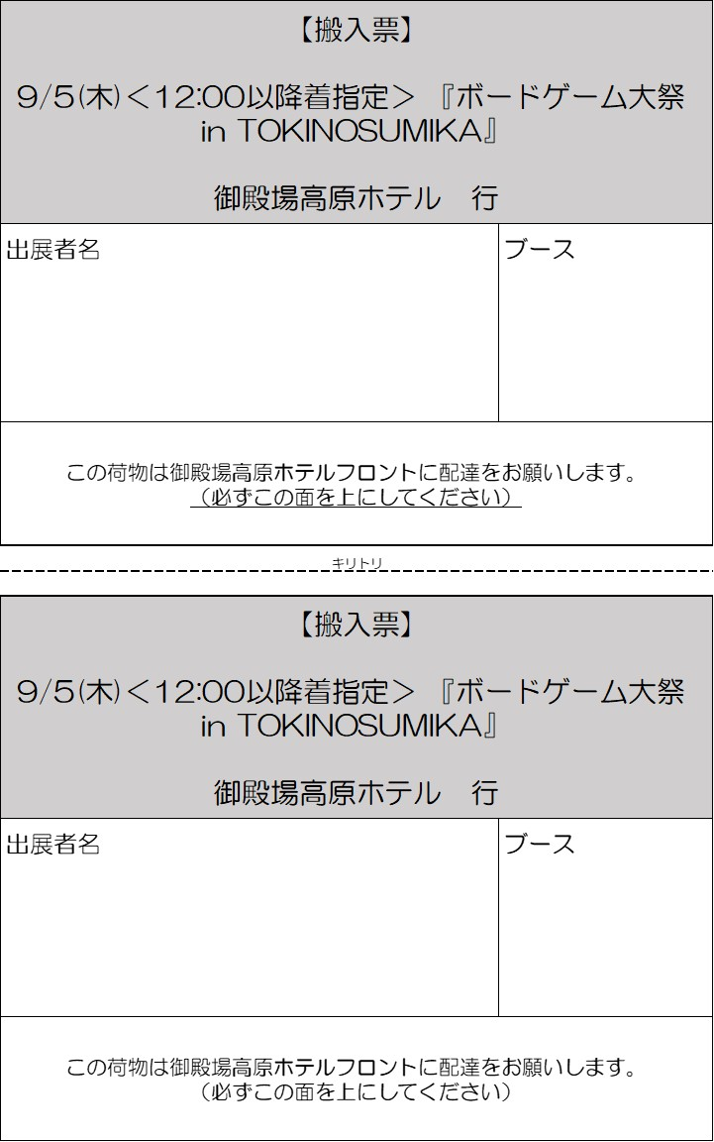

Slide 10
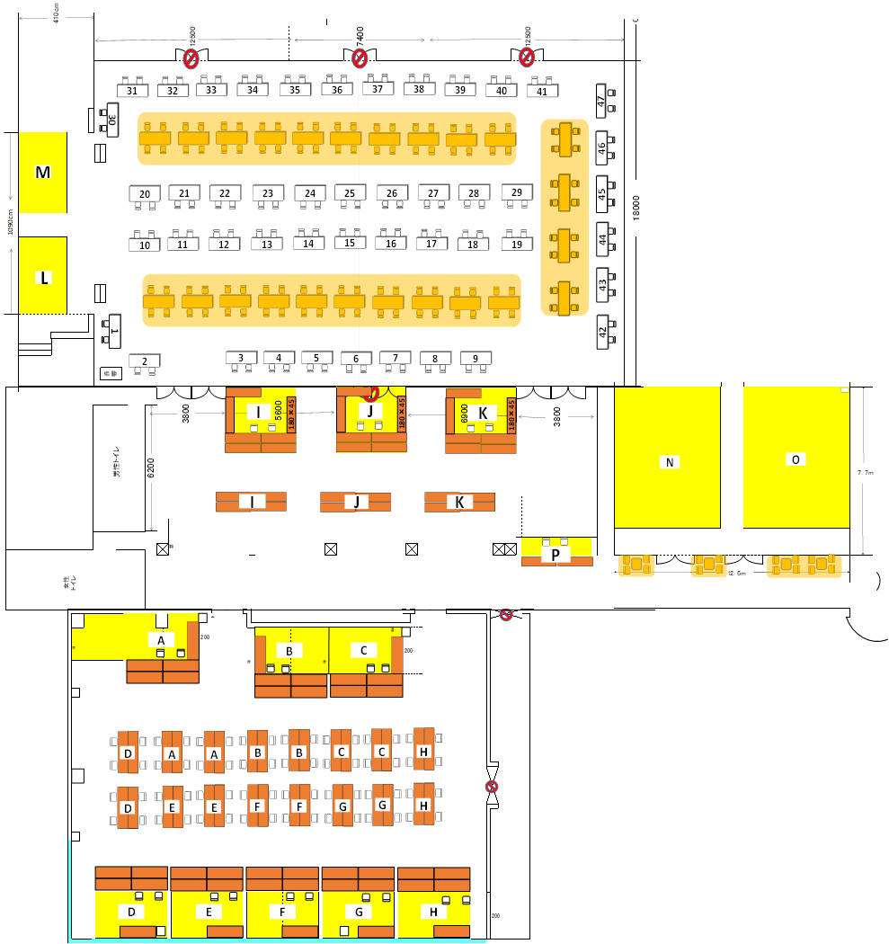
2.4 会場案内(館内)
2F 会場全体

Slide 11
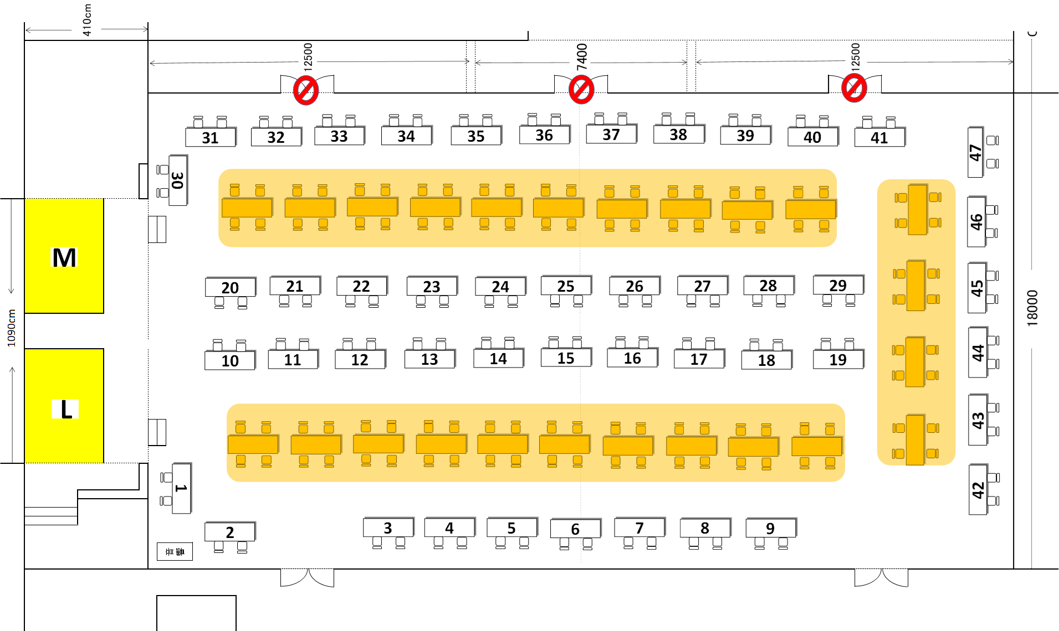
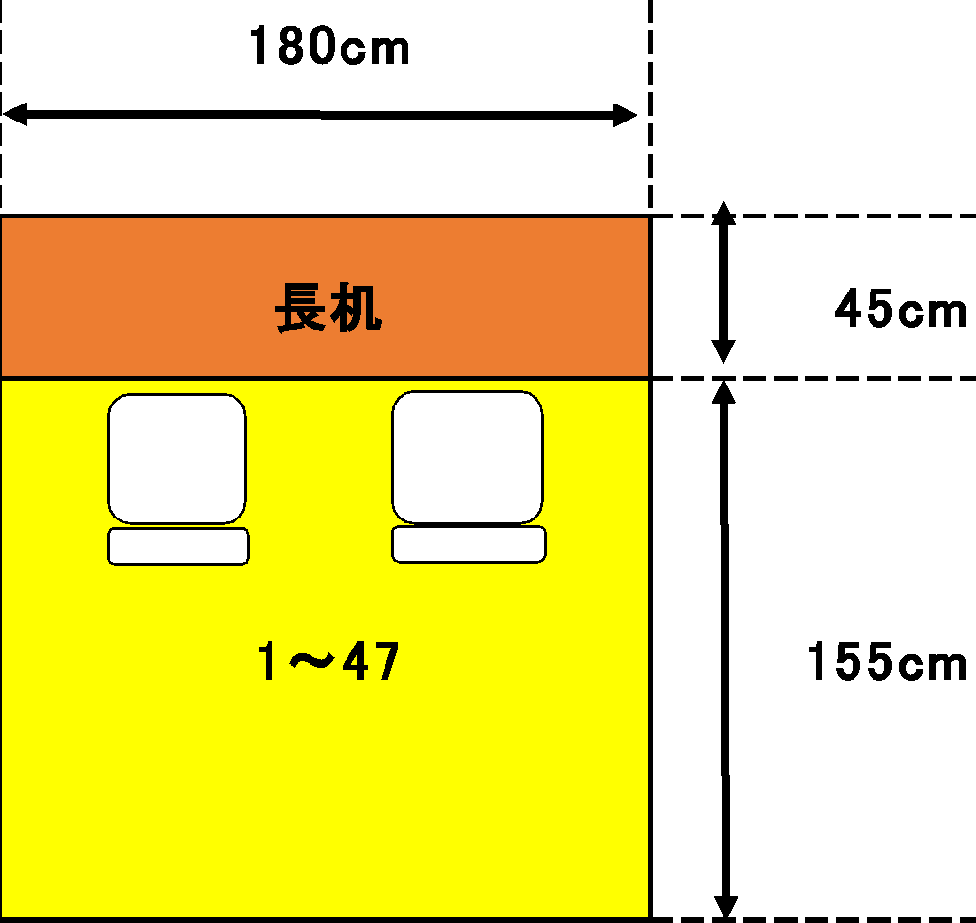
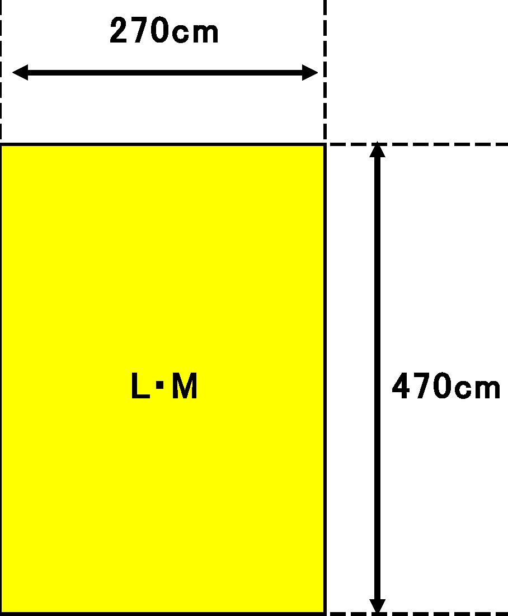
2.4 会場案内(館内)
2F さくらの間（一般ブース）
ブース規格
フリースペース
ブース規格は予告なく変更となる場合が御座います。

Slide 12
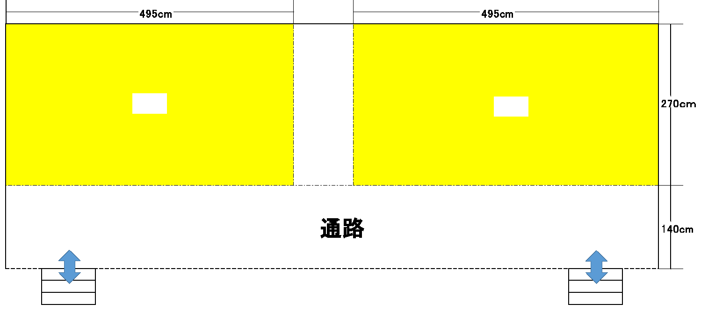
2.4 会場案内(館内)
2F さくらの間 ステージ上（企業・一般ブース）
M
L
レイアウトは要相談とさせて頂きます。

Slide 13
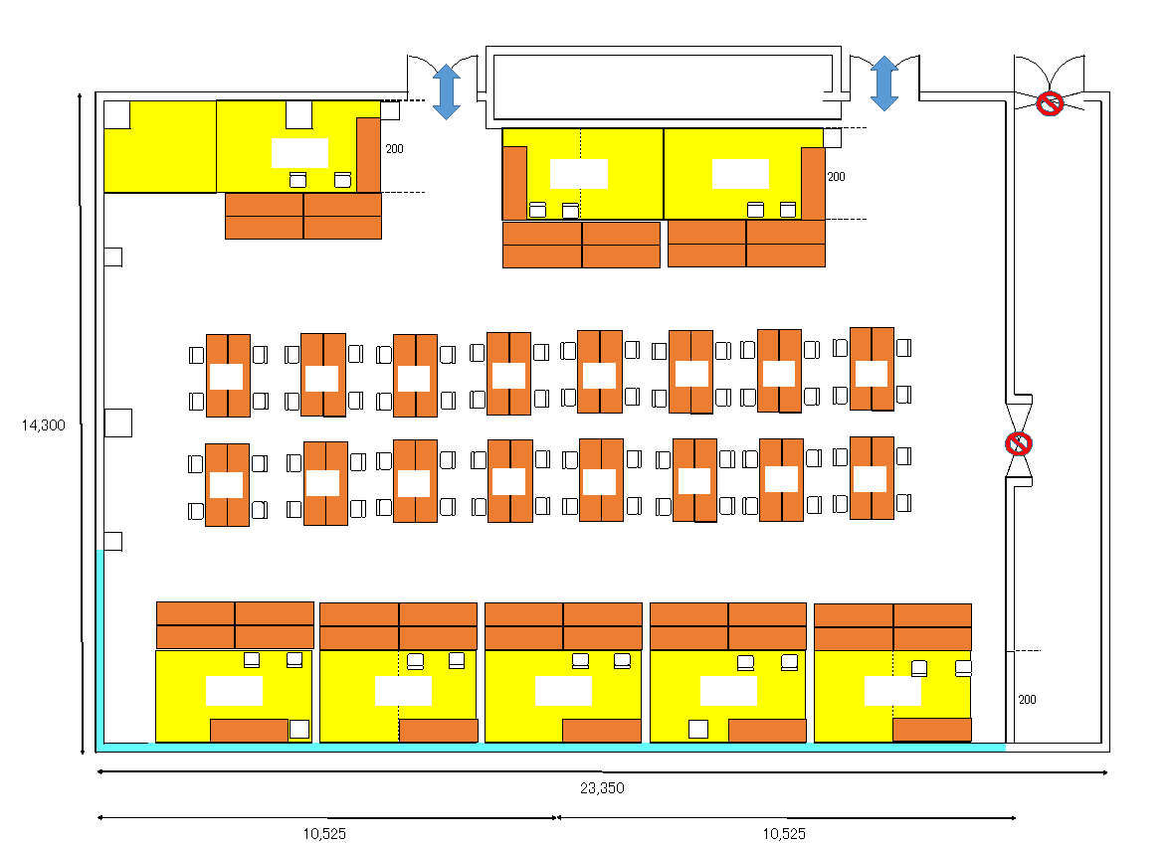
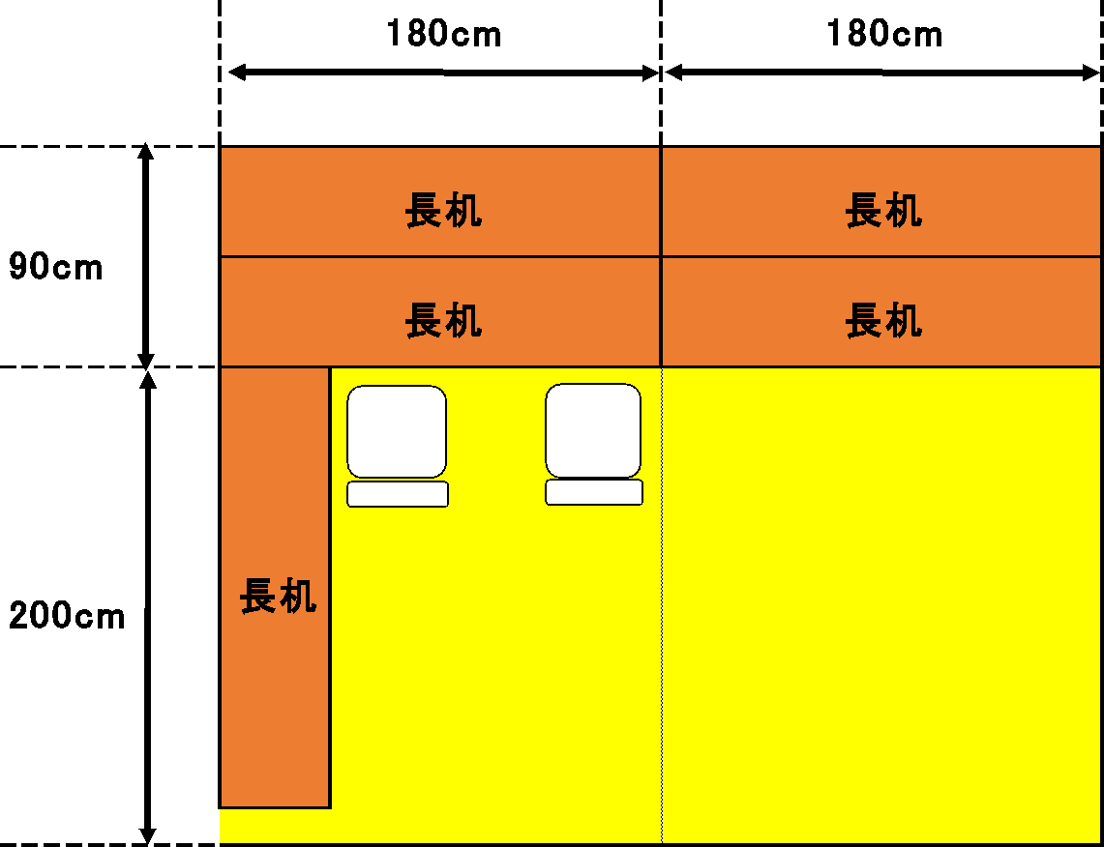
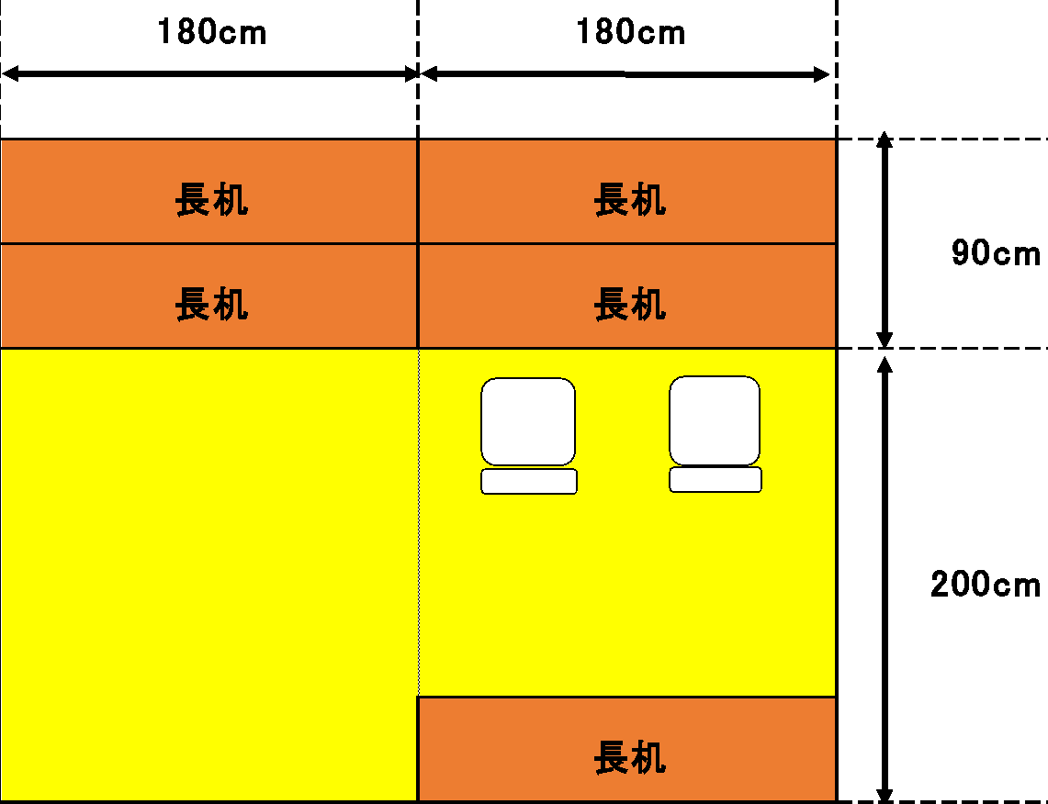
2.4 会場案内(館内)
2F FUJIの間（企業ブース）
ブース規格
A
B
C
D
A
A
B
B
C
C
H
D
E
E
F
F
G
G
H
D
E
F
G
H
ブース規格は予告なく変更となる場合が御座います。

Slide 14
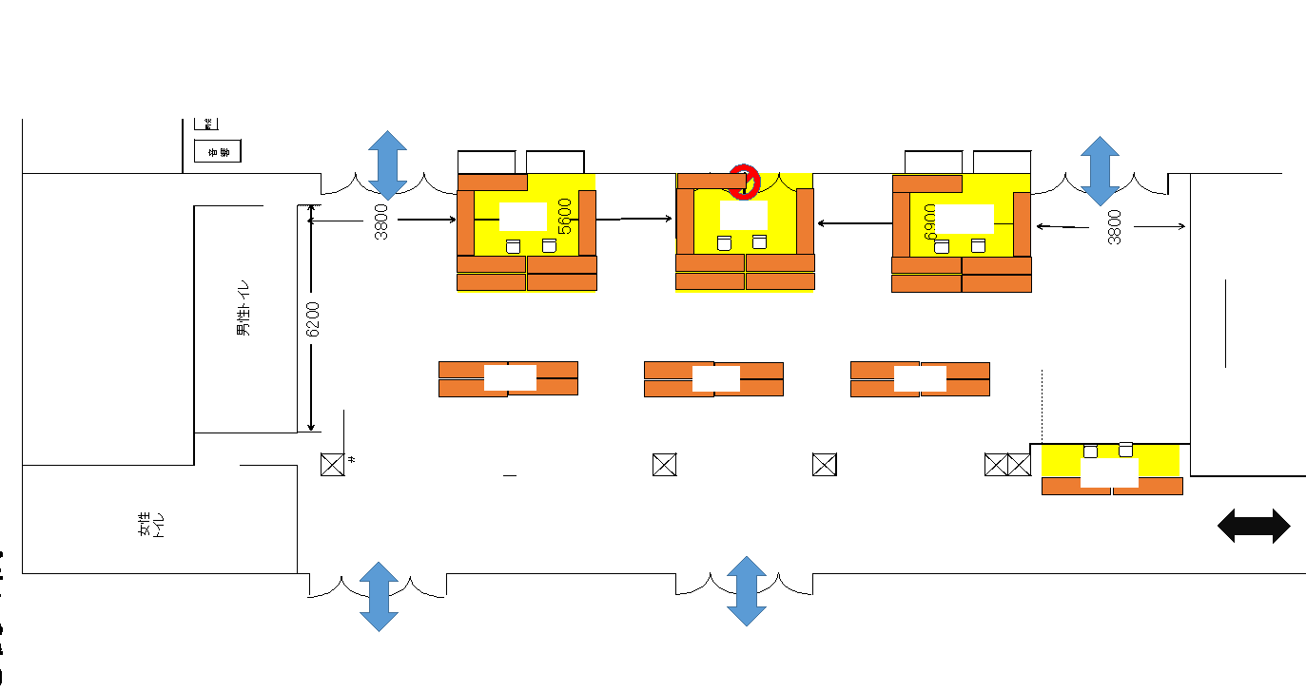
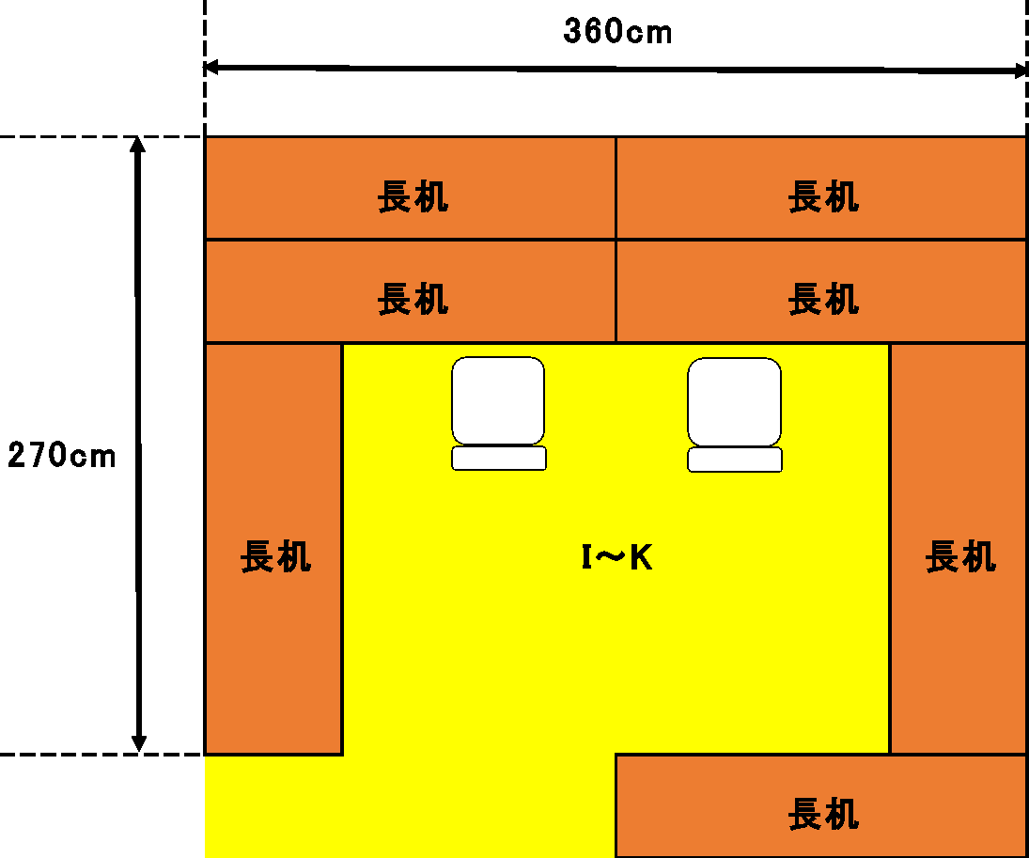
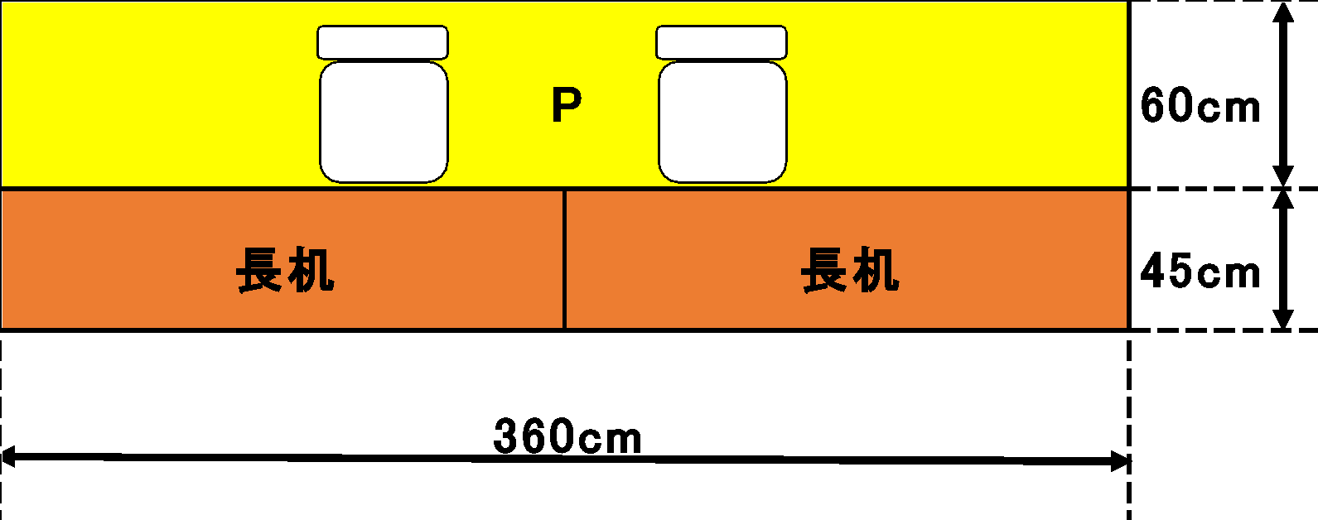
2.4 会場案内(館内)
2F ホワイエ（企業ブース）
ブース規格
I
J
K
I
J
K
P
ブース規格は予告なく変更となる場合が御座います。

Slide 15
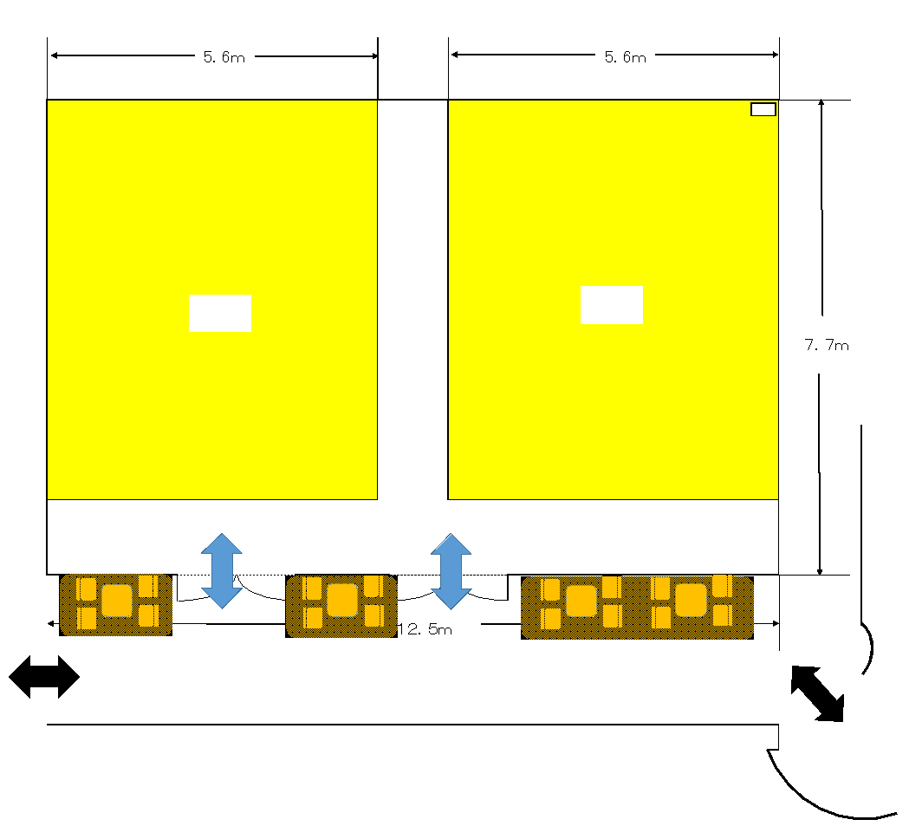
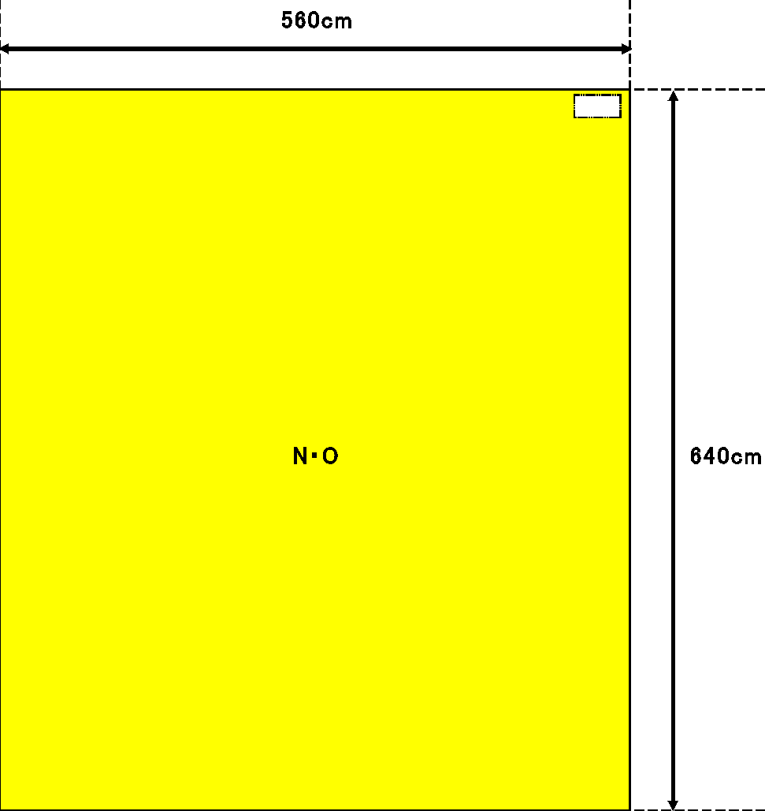
2.4 会場案内(館内)
2F あじさいの間（体験・企画ブース）
ブース規格
N
O
体験・企画ブース
試遊卓(フリースペース)
ブース規格は予告なく変更となる場合が御座います。
レイアウトは要相談とさせて頂きます。

Slide 16
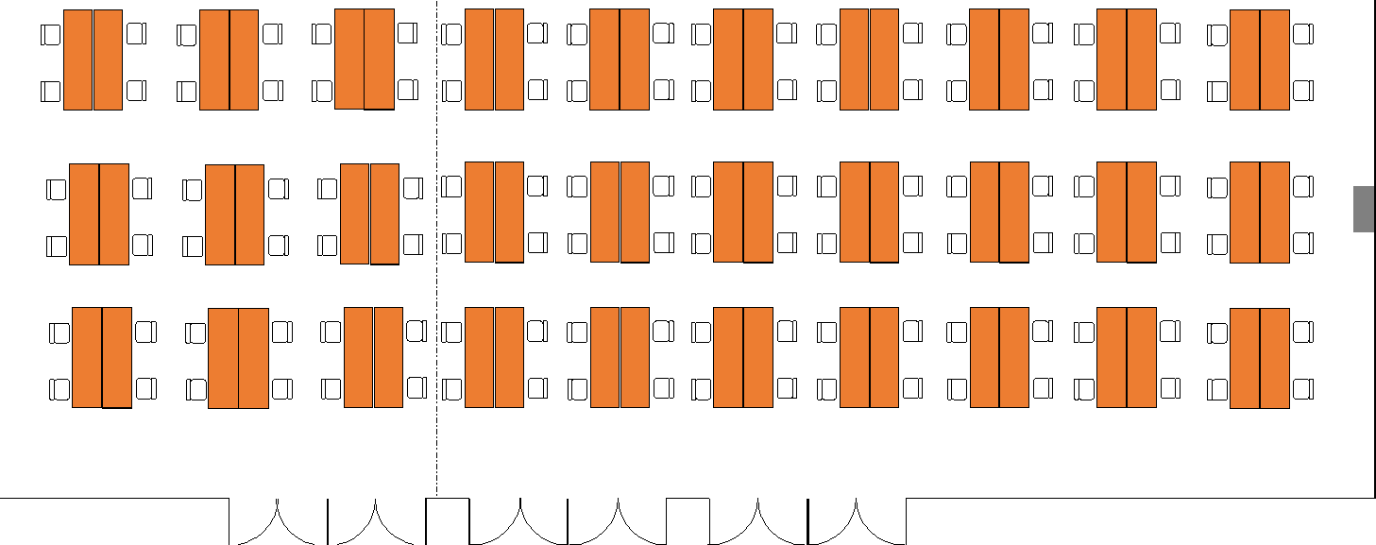
2.4 会場案内(館内)
1F かえでの間（出展者様休憩室・プレイスペース）

Slide 17
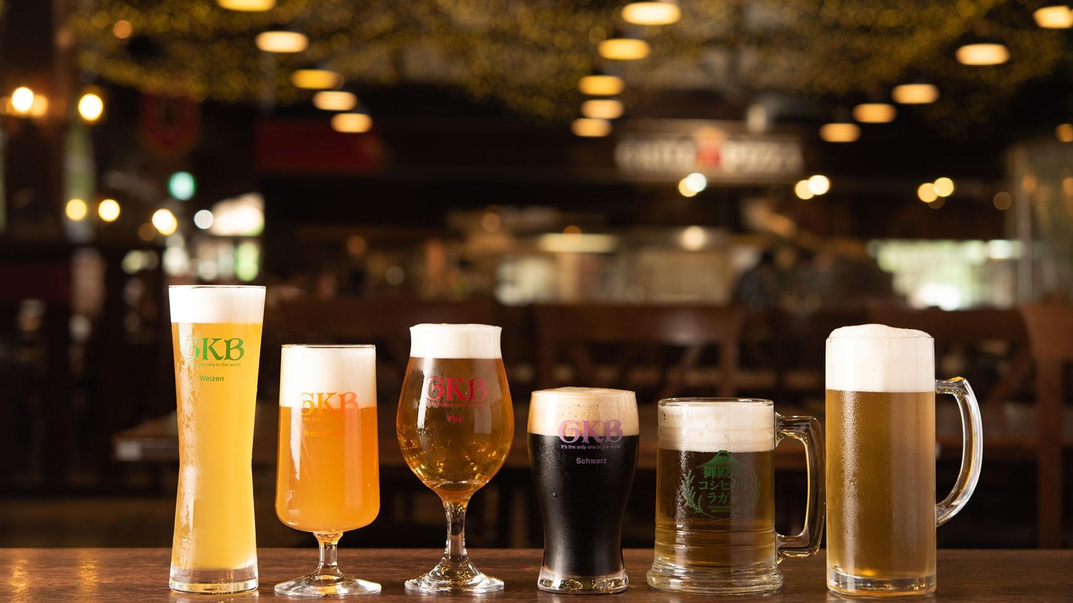
2.5 出展者様向け宿泊プラン
■Aプラン：9/6(金)前泊プラン（1泊2食温泉付き）
共通事項
・チェックイン：15時以降
・夕食：レストランALPS特製おつまみ夕食 + 地ビール1缶orソフトドリンク
・朝食：バイキングスタイル ※宿泊施設に応じて会場指定がございます
・温泉：宿泊者様専用温泉をご案内 ※宿泊施設に応じて会場指定がございます
・特典：交流スペースを9/6(金)24時迄無料開放
・料金：中学生以上＝大人同額、小学生＝大人の70％、
3歳～未就学児＝大人の50％、3歳未満＝無料(食事は付きません)
※9/7(土)昼食は、各自ご用意願います（会場1階のレストランALPSにてワンコインランチをご用意しております）
お部屋タイプ
・『ホテルブラッシュアップ（ビジネスホテルタイプ/禁煙）11,500円/1名』
・『ブルーベリーロッジAタイプ（最大定員5名・5ベッド・キッチンなし/禁煙）12,500円/1名』
・『ブルーベリーロッジBタイプ（最大定員5名・2DKアパートメントタイプ/喫煙）11,000円/1名』
・『スローハウスヴィラ（最大定員6名・4ベッド+ロフト付き/禁煙）12,500円/1名』
・『ホテル時之栖（最大定員7名・2ベッド+和室布団5組/禁煙）13,500円/1名』
※ブルーベリーロッジA・B、スローハウスヴィラ、ホテル時之栖を2名様で利用される場合は+1,500円/1名の追加料金を頂きます
※プラン内容・料金は変更となる場合がございます。詳細はご予約時に再度ご確認願います。
御殿場高原ビール
シングル
グループ
ツイン
グループ
ツイン
グループ
ツイン
グループ
ツイン

Slide 18
2.5 出展者様向け宿泊プラン
■Bプラン：9/7(土)当日プラン（1泊3食温泉付き）
共通事項
・チェックイン：15時以降、チェックアウト：10時迄
・夕食：バイキングレストラン麦畑 ※他の出展者様との相席となります
・朝食：バイキングスタイル ※宿泊施設に応じて会場指定がございます
・昼食：GKB-fu焼肉弁当 ※9/8(日)昼の提供です
・温泉：宿泊者様専用温泉をご案内 ※宿泊施設に応じて会場指定がございます
・特典：交流スペースを9/7(土)24時迄無料開放
・料金：中学生以上＝大人同額、小学生＝大人の70％、
3歳～未就学児＝大人の50％、3歳未満＝無料(食事は付きません)
お部屋タイプ
・『ホテルブラッシュアップ（ビジネスホテルタイプ/禁煙）13,500円/1名』
・『ブルーベリーロッジAタイプ（最大定員5名・5ベッド・キッチンなし/禁煙）14,500円/1名』
・『ブルーベリーロッジBタイプ（最大定員5名・2DKアパートメントタイプ/喫煙）13,000円/1名』
・『スローハウスヴィラ（最大定員6名・4ベッド+ロフト付き/禁煙）14,500円/1名』
・『ホテル時之栖（最大定員7名・2ベッド+和室布団5組/禁煙）15,500円/1名』
※ブルーベリーロッジA・B、スローハウスヴィラ、ホテル時之栖を2名様で利用される場合は+1,500円/1名の追加料金を頂きます
※プラン内容・料金は変更となる場合がございます。詳細はご予約時に再度ご確認願います。
温浴施設『気楽坊』
シングル
グループ
ツイン
グループ
ツイン
グループ
ツイン
グループ
ツイン

Slide 19
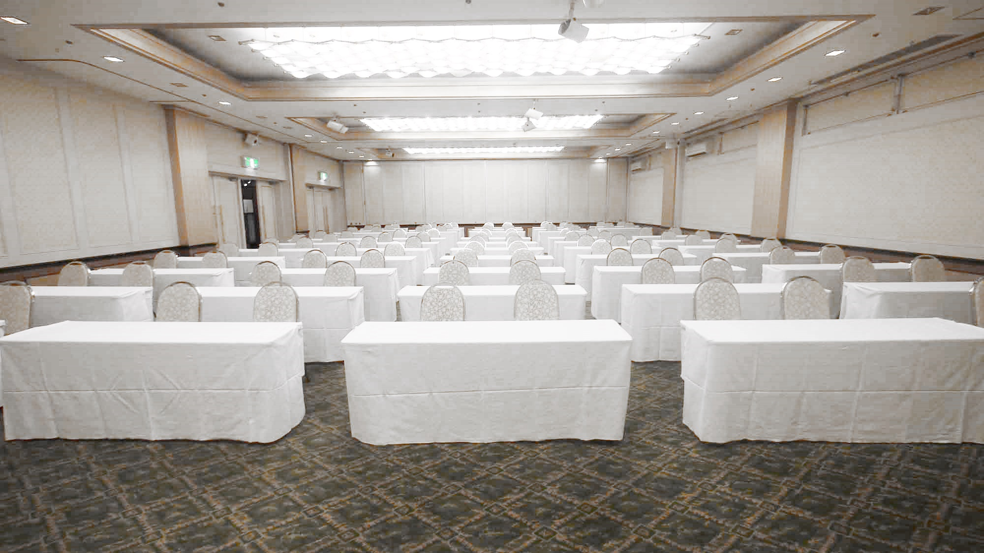
2.5 出展者様向け宿泊プラン
■Cプラン：9/7(土)当日プラン（1泊朝食温泉付き）
（夕食、昼食「なし」プラン）
共通事項
・チェックイン：15時以降、チェックアウト：10時迄
・朝食：バイキングスタイル ※宿泊施設に応じて会場指定がございます
・温泉：宿泊者様専用温泉をご案内 ※宿泊施設に応じて会場指定がございます
・特典：交流スペースを9/2(土)24時迄無料開放
・料金：中学生以上＝大人同額、小学生＝大人の70％、
3歳～未就学児＝大人の50％、3歳未満＝無料(食事は付きません)
お部屋タイプ
・『ホテルブラッシュアップ（ビジネスホテルタイプ/禁煙）9,500円/1名』
・『ブルーベリーロッジAタイプ（最大定員5名・5ベッド・キッチンなし/禁煙）10,500円/1名』
・『ブルーベリーロッジBタイプ（最大定員5名・2DKアパートメントタイプ/喫煙）9,000円/1名』
・『スローハウスヴィラ（最大定員6名・4ベッド+ロフト付き/禁煙）10,500円/1名』
・『ホテル時之栖（最大定員7名・2ベッド+和室布団5組/禁煙）11,500円/1名』
※ブルーベリーロッジA・B、スローハウスヴィラ、ホテル時之栖を2名様で利用される場合は+1,500円/1名の追加料金を頂きます
※プラン内容・料金は変更となる場合がございます。詳細はご予約時に再度ご確認願います。
控室・交流スペース『かえでの間』
シングル
グループ
ツイン
グループ
ツイン
グループ
ツイン
グループ
ツイン

Slide 20
2.5 出展者様向け宿泊プラン
■プラン利用例
(例1)大人1名で2泊（お部屋タイプ：ホテルブラッシュアップ）した場合
Aプラン：11,500円 + Bプラン：13,500円 ＝ 25,000円
(例2)大人2名・小人1名で2泊（お部屋タイプ：ブルーベリーロッジAタイプ）した場合
Aプラン：33,750円 + Bプラン：39,150円 ＝ 72,900円
（内訳）
Aプラン (大人12,500円×2名) + (小人12,500円×70%×1名) ＝ 33,750円
Bプラン (大人14,500円×2名) + (小人14,500円×70%×1名) ＝ 39,150円
(例3)大人2名でイベント当日に1泊（お部屋タイプ：ブルーベリーロッジBタイプ）した場合
(Cプラン(夕食昼食なし)：9000円 + 2名様利用加算1500円) ×2名 ＝ 21,000円

Slide 21
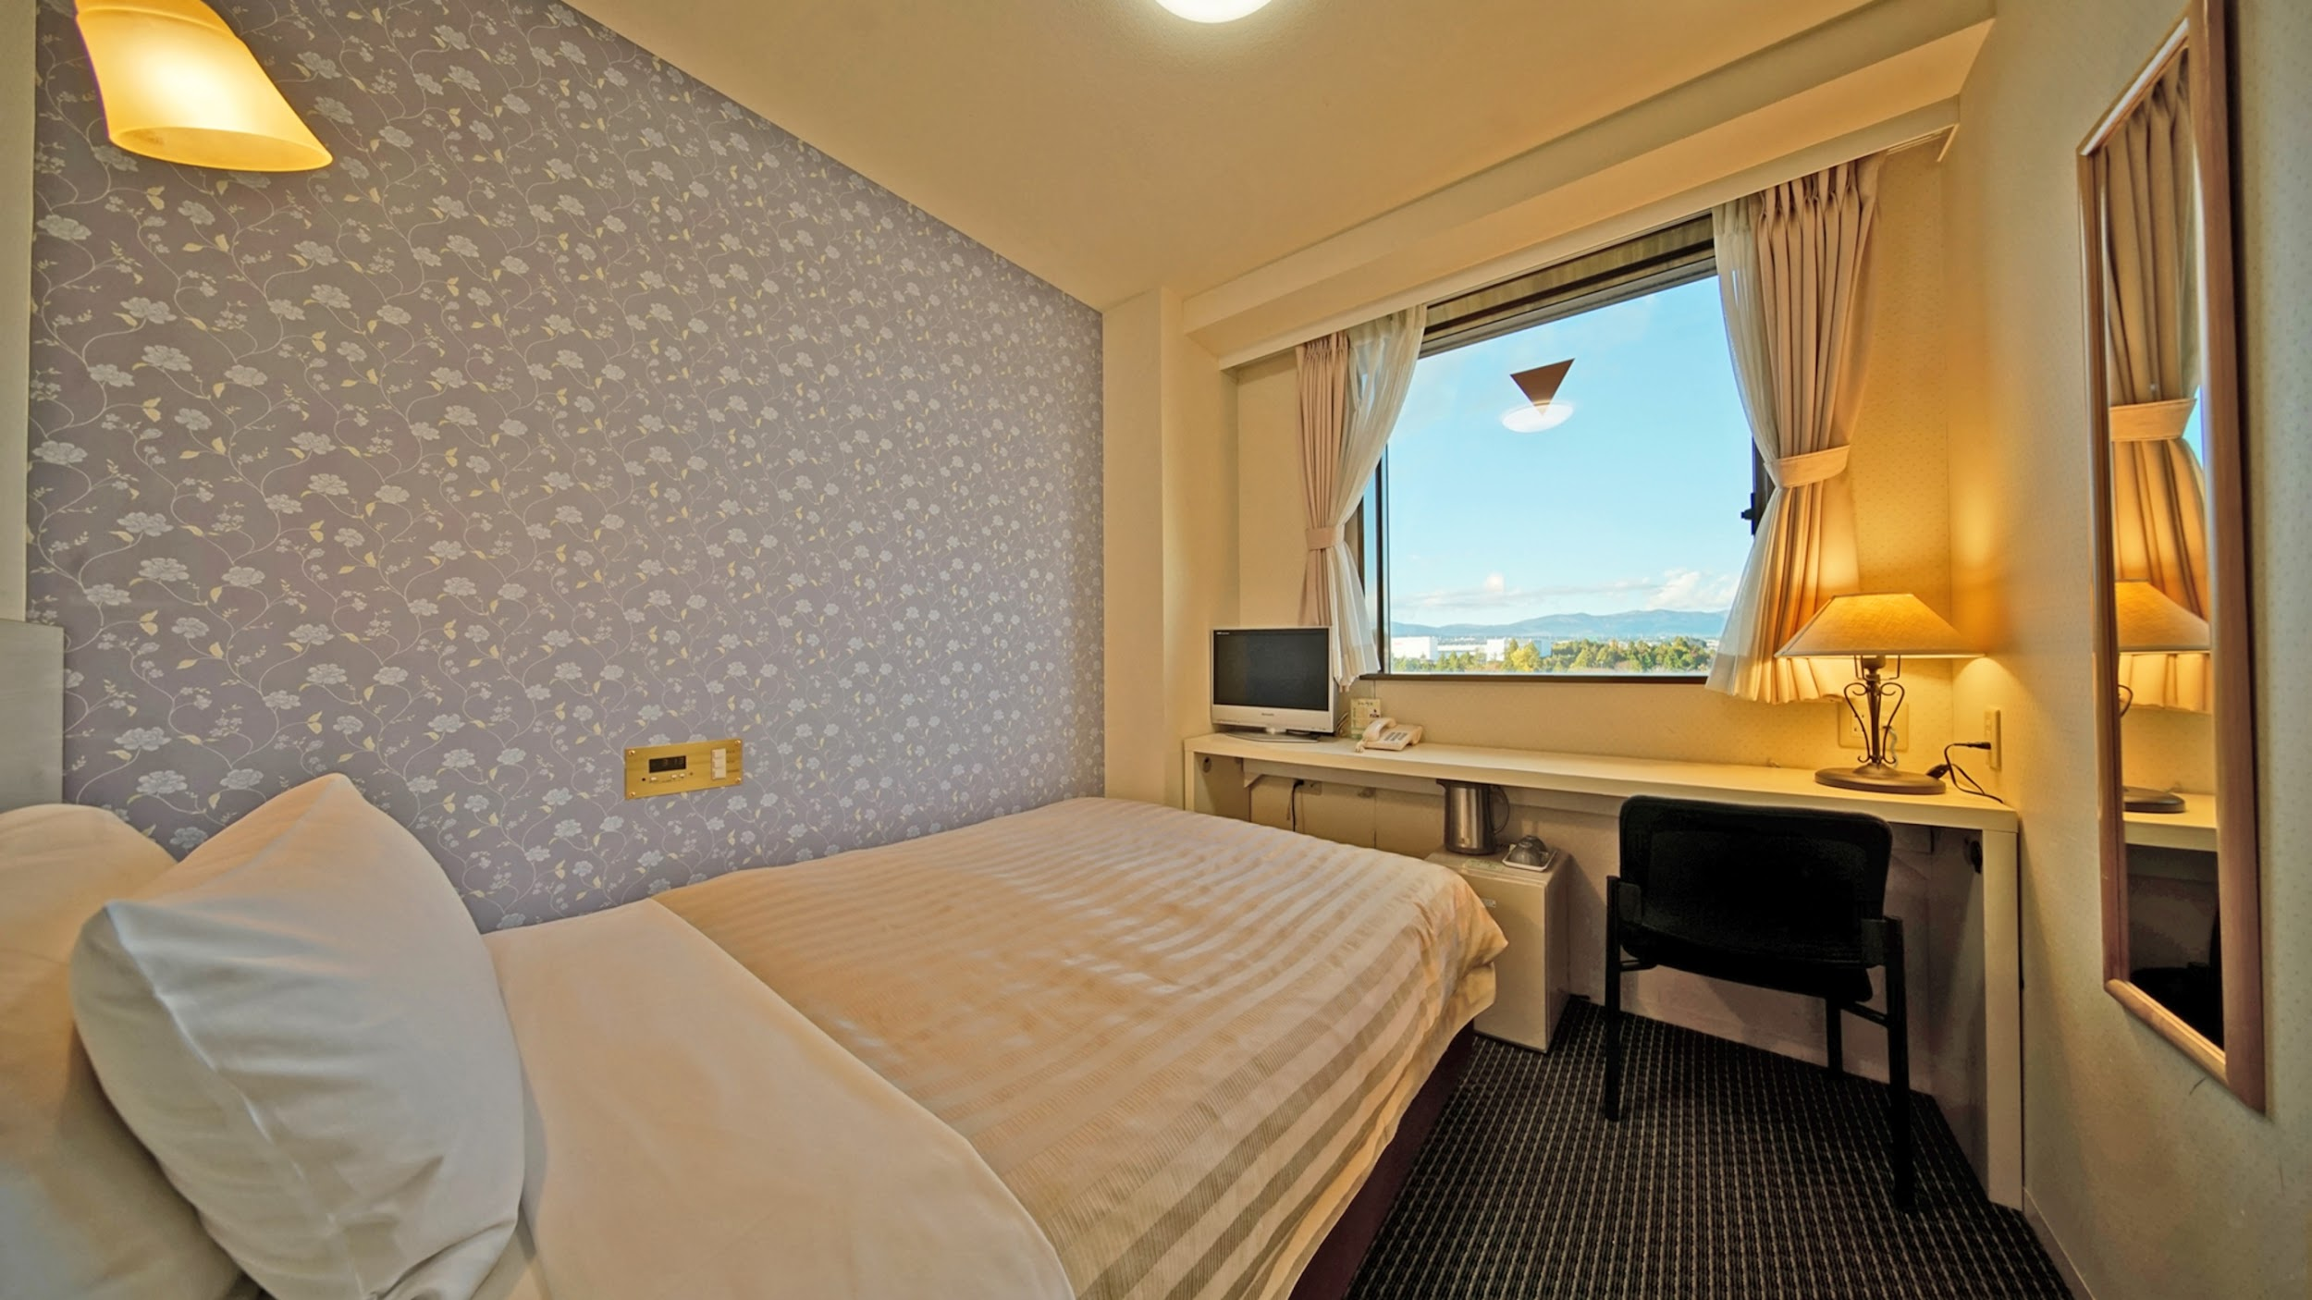
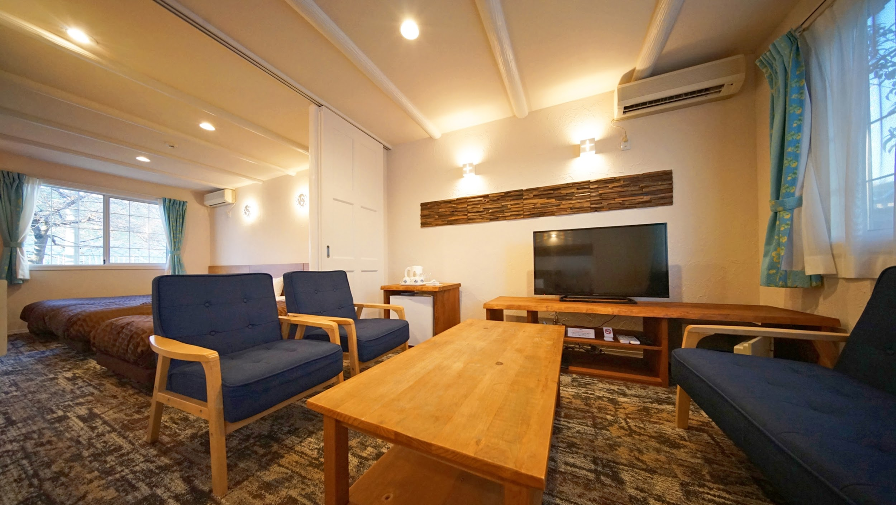
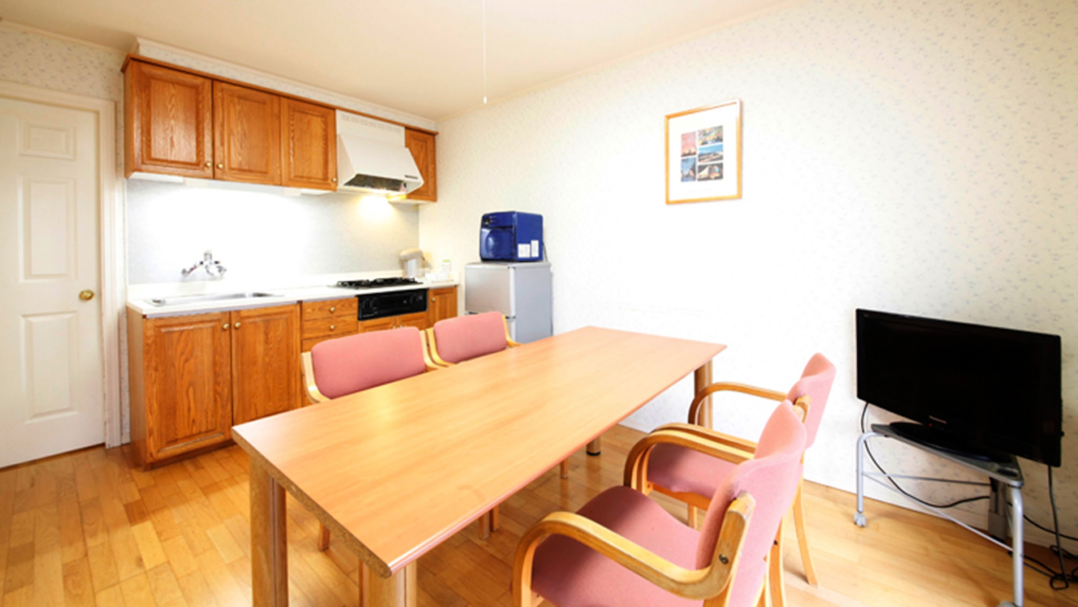
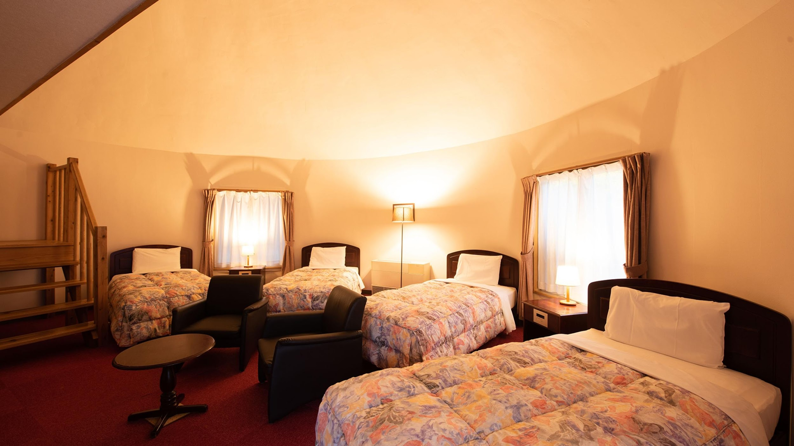
2.5 出展者様向け宿泊プラン
ホテルブラッシュアップ
ブルーベリーロッジAタイプ
ブルーベリーロッジBタイプ
スローハウスヴィラ

Slide 22
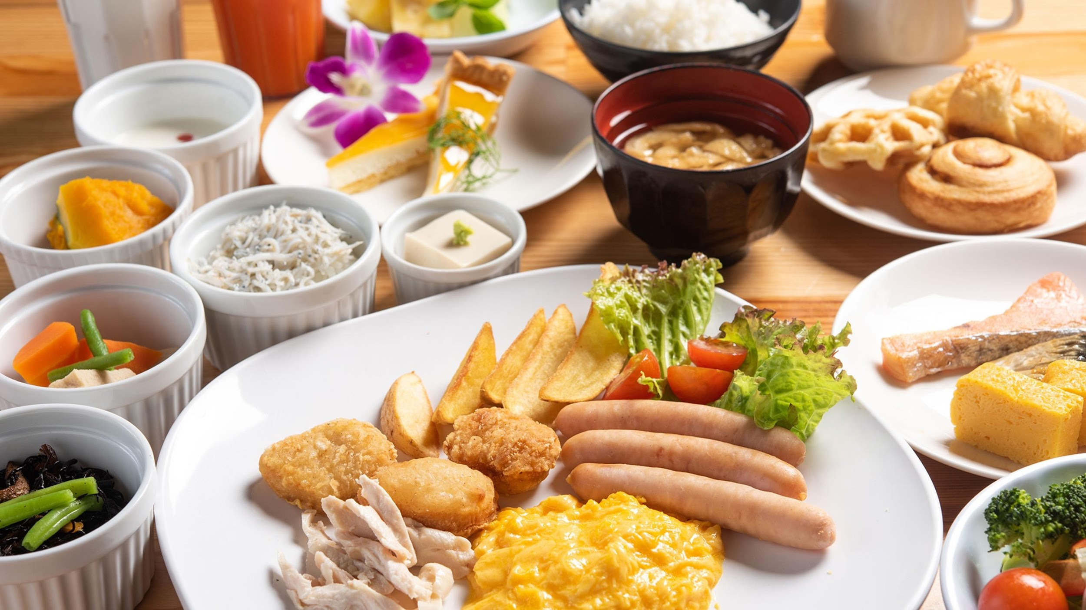
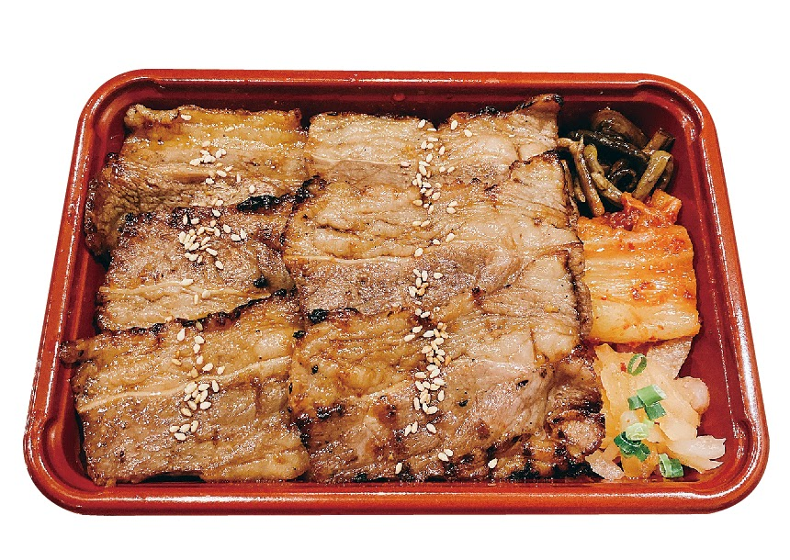
2.5 出展者様向け宿泊プラン
朝食イメージ
昼食イメージ(GKB-fu焼肉弁当)
夕食イメージ(バイキングレストラン麦畑)
おつまみ夕食イメージ(レストランALPS)

Slide 23
2.5 出展者様向け宿泊プラン
■宿泊プランに関するよくあるご質問、注意事項
※宿泊施設には限りが御座います。予め用意している部屋数を越えた予約を頂いた際は
先着順でのご案内となります。その際は個別にご連絡させて頂きます。
Q1. 専用宿泊プランの利用又は、時之栖内に宿泊することが出展の絶対条件ですか？
A2. 宿泊が必須ではございません。出展料無料でご案内させて頂いておりますので、定員を超過する応募があった場合、
専用宿泊プランの利用又は時之栖施設内に宿泊意向のある団体・個人様の出展を優先させて頂きます。
Q2. 他の宿泊施設を予約することは可能ですか？
A2. 専用宿泊プランは提示施設のみです。他施設のご利用は、弊社ホームページよりご自身でのご予約が必要となります。
Q3. 食事なし(素泊まり等)とすることはできます？
A3. 専用宿泊プランはお食事を指定させて頂いております。他レストランでお食事をされる場合は、通常プランにて
ご予約をお願い致します※。また、各レストランの混雑が予想されますので、事前予約をお勧めいたします。
※通常プランをご利用いただいた場合、専用宿泊プランの特典は適用されませんのでご注意願います
Ｑ4. 9/1(金)の到着が遅くなってしまうのですが、チェックイン・夕食の受け取りは何時まで可能ですか？
Ｑ4. 夕食の受け取りは23時までとなります。やむを得ず、23時以降のチェックインとなってしまう場合は
柔軟に対応致しますので、ボードゲーム大祭実行委員会までご連絡ください。
Ｑ5. 9/8(日)のチェックアウト後、手荷物を預かってもらうことはできますか？
Ａ5. 手荷物のお預かりはお断りしております。園内のコインロッカーなどをご使用願います。
Ｑ6. レイトチェックアウトは可能ですか？
Ａ6. ご予約状況により、追加料金を頂くことで可能な場合もございます。ご希望の方は個別にご連絡ください。
Ｑ7. イベント終了後の9/8(日)に宿泊することは可能ですか？
Ａ7. 後泊プランのご用意はございません。ご希望の方は個別にご案内致しますのでご相談ください。

Slide 24
2.8 2024年度スケジュール
 | 3月 | 4月 | 5月 | 6月 | 7月 | 8月 | 9月 | 10月以降
概要案内
出展者募集
出展者決定・通知
ブースカット提出
出展者専用 宿泊プラン申込み
一般告知 宿泊プラン販売
イベント当日
大賞発表
3月中旬
ボⅠドゲⅠム大祭
3月20日～4月30日
5月10日頃
7月上旬
6月上旬～6月末
7月~、告知活動
9/7.9/8
9/8

Slide 25
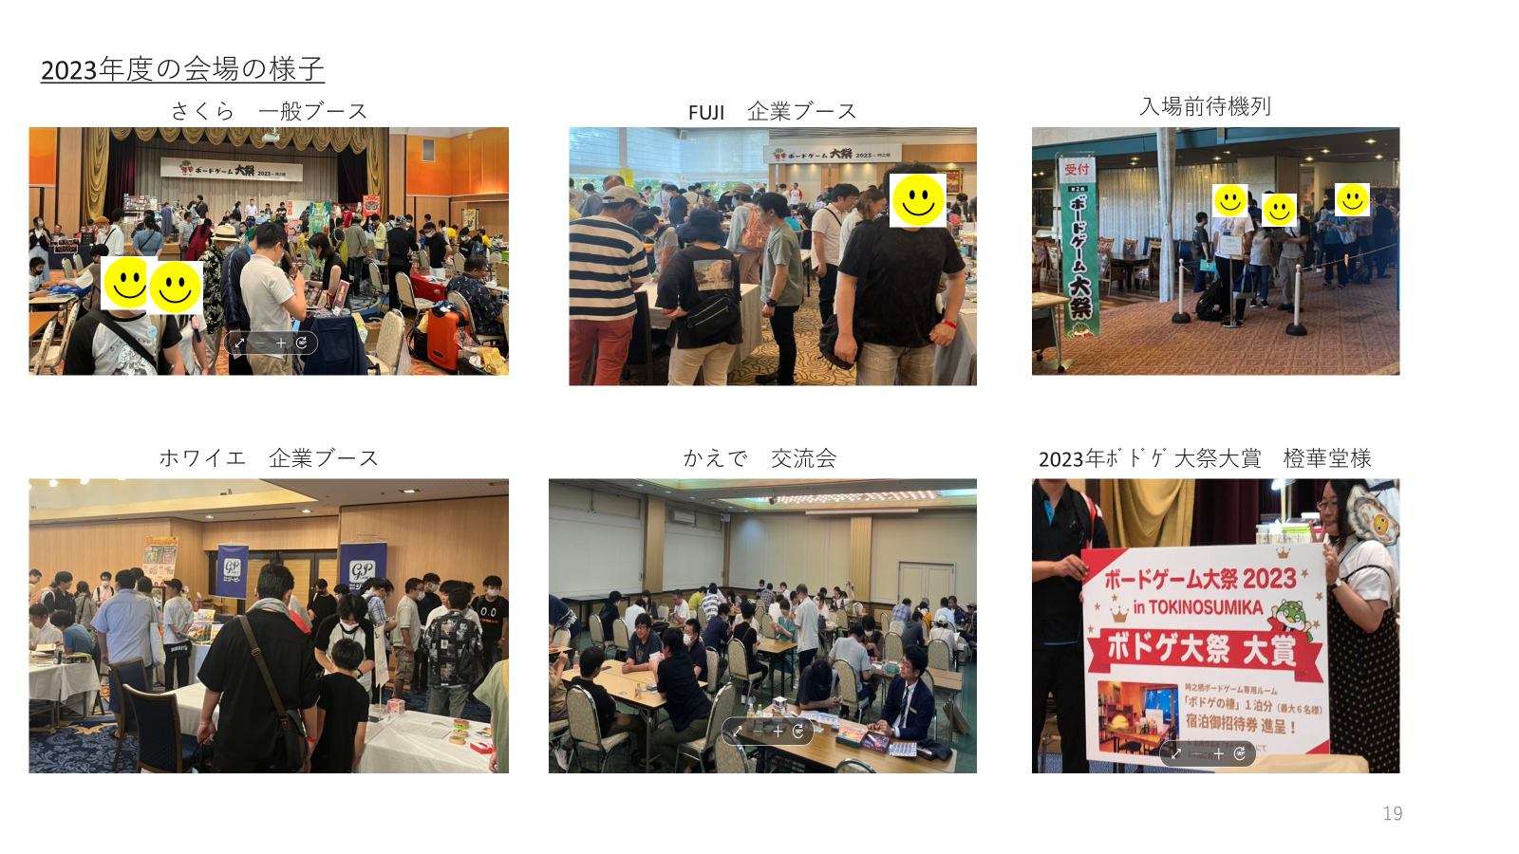
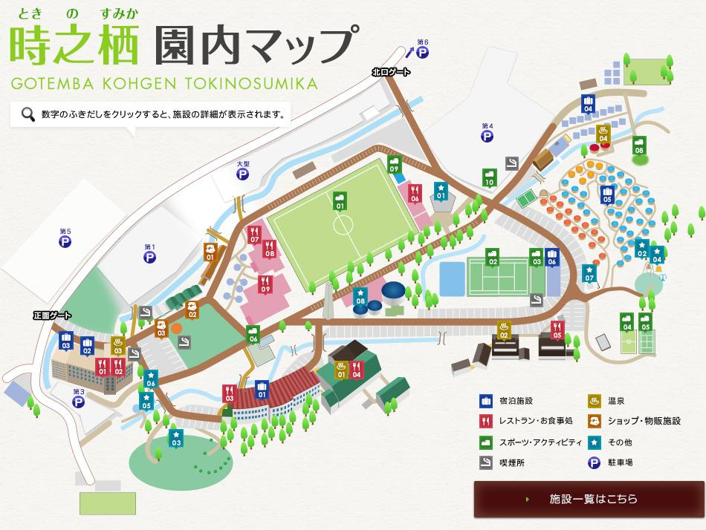
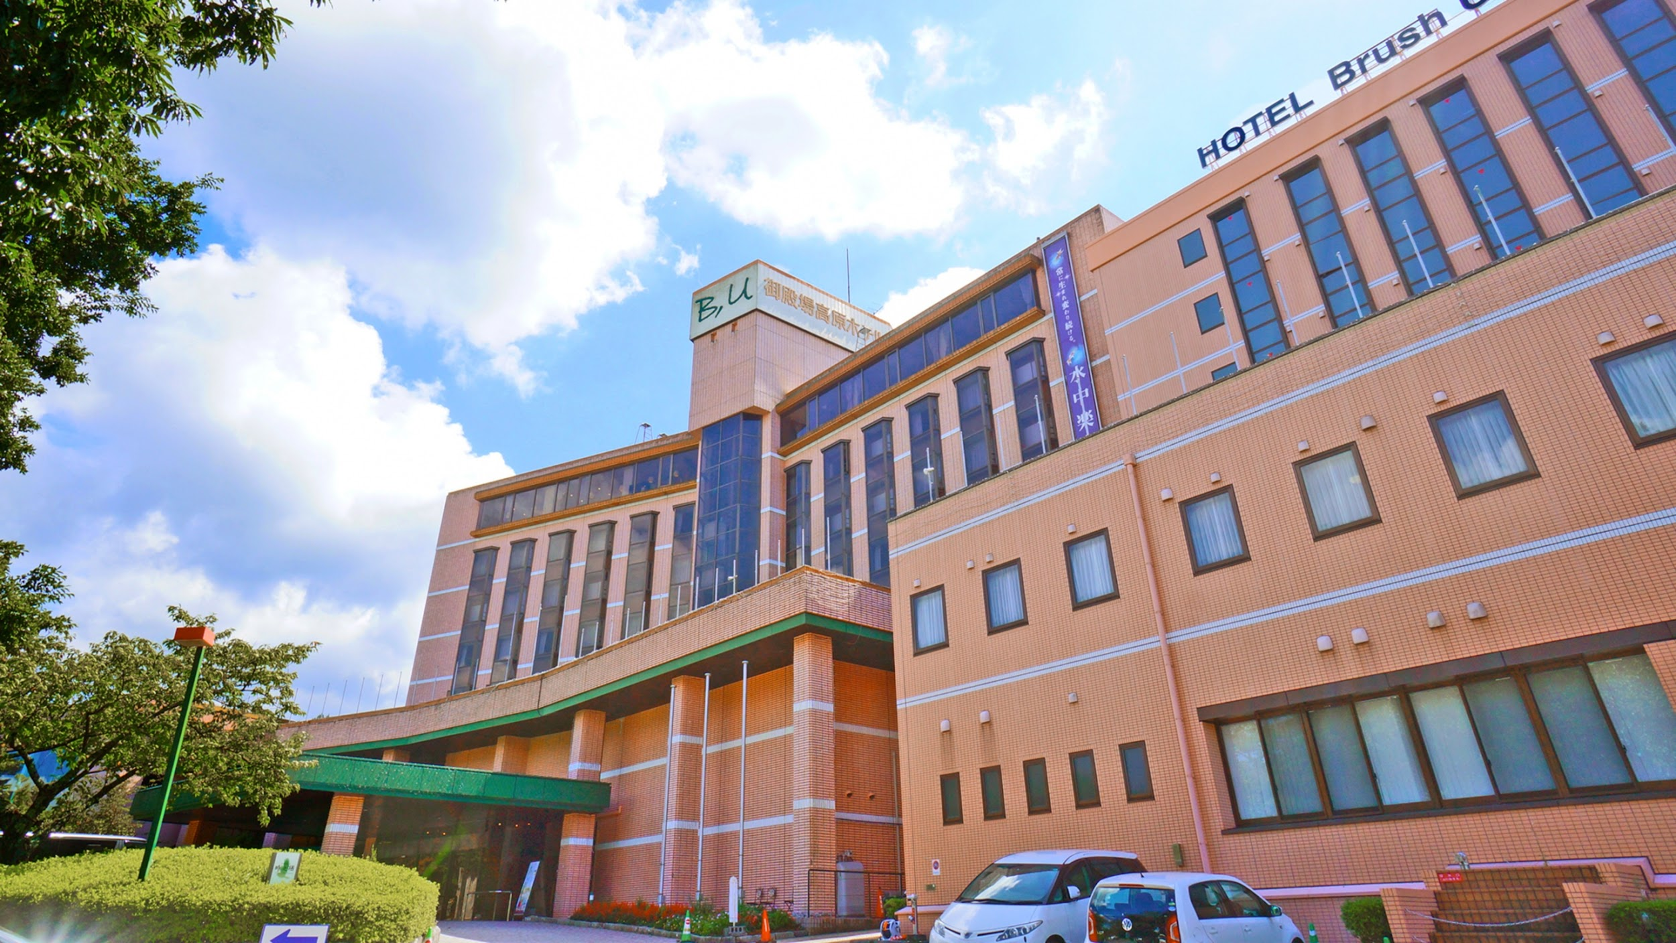
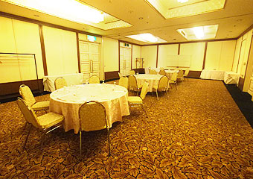
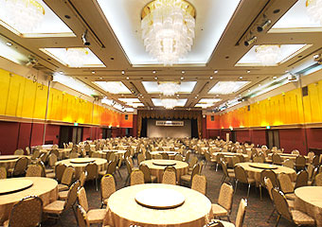
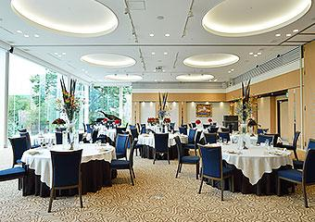
1.5 会場案内
御殿場高原ホテル外観
あじさいの間（体験・企画ブース）
ボードゲーム大祭 会場
さくらの間（一般ブース）
FUJIの間（企業ブース）

Slide 26
2023年入場者属性
・初日はファミリー層も見受けられたが、ボードゲーム愛好家やボードゲームに興味がある層が中心の様に見受けられた。
滞在時間は比較的長く、会場での周遊も見られた。
・2日目は招待した近隣の小学校をはじめ、宿泊者と思われる家族連れが多く見受けられた。ボードゲームになじみのない層が多く
初日と比べると滞在時間は短い。

